Slide 1
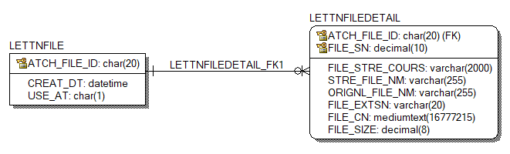
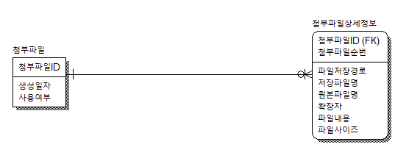
<논리>
<물리>

Slide 2
globals.properties
# file경로(내 워크스페이스 경로)
Globals.File = D:/JAVA_PROJECTS/kopo/2024/homepage/workspace/.metadata/.plugins/org.eclipse.wst.server.core/tmp0/wtpwebapps/homepage2024

Slide 3
context-properties.xml
<entry key="board.fileStorePath" value="${Globals.File}/upload/board"/>

Slide 4
BoardRegist
1. <form action="${actionUrl}" method="post" …. enctype="multipart/form-data">
2. <input type="hidden" name="returnUrl" value="/board/boardRegist.do"/>
3. <c:if test="${not empty result.atchFileId}">
<tr>
<th scope="row">기존 첨부파일목록</th>
<td>
<c:import url="/cmm/fms/selectFileInfsForUpdate.do" charEncoding="utf-8">
<c:param name="param_atchFileId" value="${result.atchFileId}" />
</c:import>
</td>
</tr>
</c:if>
<tr>
<th scope="row">파일첨부</th>
<td>
<input type="file" name="file_1"/><br/>
<input type="file" name="file_2"/>
</td>
</tr>

Slide 5
BoardController
1. @Resource(name = "EgovFileMngService")
private EgovFileMngService fileMngService;
@Resource(name = "fileMngUtil")
private FileMngUtil fileUtil;
2. public String insert(final MultipartHttpServletRequest multiRequest,….) throws Exception{
3. 등록 부분
List<FileVO> result = null;
String atchFileId = "";
final Map<String, MultipartFile> files = multiRequest.getFileMap();
if(!files.isEmpty()) {
result = fileUtil.parseFileInf(files, "BOARD_", 0, "", "board.fileStorePath");
atchFileId = fileMngService.insertFileInfs(result);
}
searchVO.setAtchFileId(atchFileId);

Slide 6
BoardController
업데이트 부분
String atchFileId = searchVO.getAtchFileId();
final Map<String, MultipartFile> files = multiRequest.getFileMap();
if(!files.isEmpty()) {
if(EgovStringUtil.isEmpty(atchFileId)) {
List<FileVO> result = fileUtil.parseFileInf(files, "BOARD_", 0, "", "board.fileStorePath");
atchFileId = fileMngService.insertFileInfs(result);
searchVO.setAtchFileId(atchFileId);
}else {
FileVO fvo = new FileVO();
fvo.setAtchFileId(atchFileId);
int cnt = fileMngService.getMaxFileSN(fvo);
List<FileVO> _result = fileUtil.parseFileInf(files, "BOARD_", cnt, atchFileId, "board.fileStorePath");
fileMngService.updateFileInfs(_result);
}
}

Slide 7
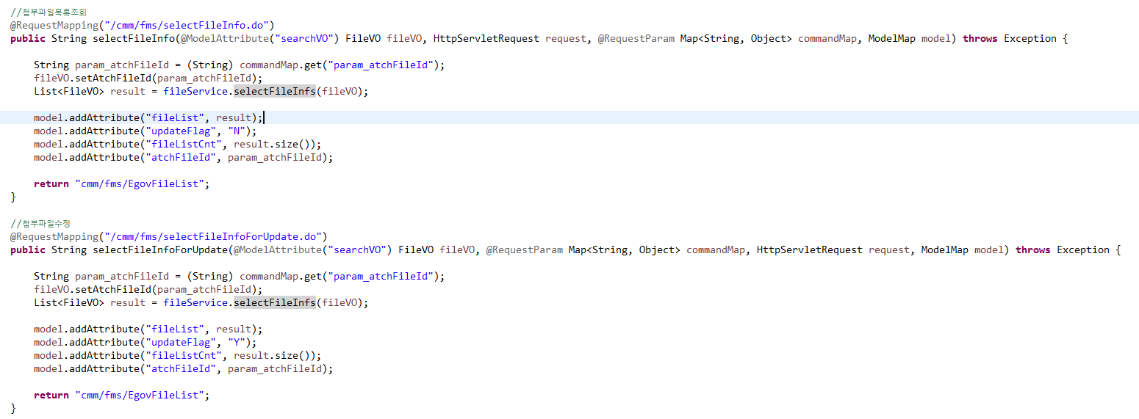
EgovFileMngController에 첨부파일목록조회, 첨부파일수정 부분 추가

Slide 8
EgovFileList
파일 내용 전체 수정

Slide 9
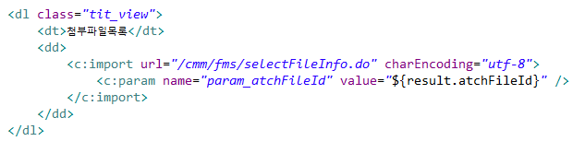
BoardSelect
아래 내용 추가

Slide 10
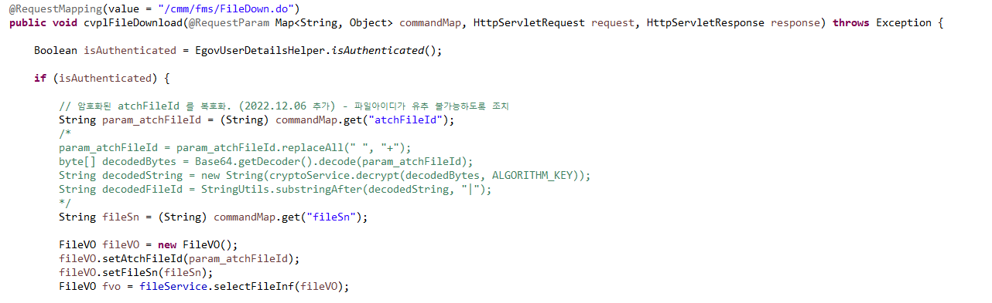
EgovFileDownloadController
암호화 처리되는 부분 주석처리
암호화 부분을 파라미터 받는걸로 처리

Slide 11
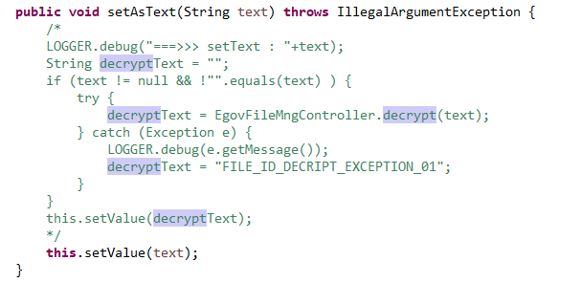
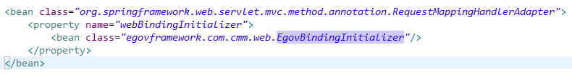
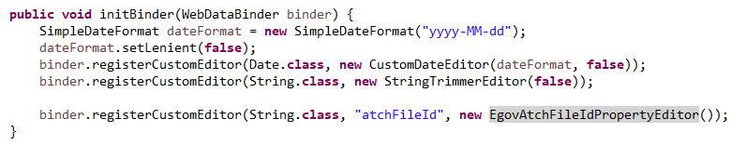
EgovAtchFileIdPropertyEditor 암호화 부분 주석처리 후 set부분 추가
egov-com-servlet.xml에 atchFileId 암호화 처리하게 되어져 있어서 EgovAtchFileIdPropertyEditor암호화 처리하는 부분 주석처리 해야 함(업데이트 시 필요)

Slide 12
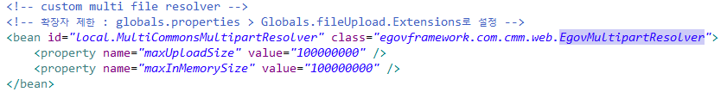

파일 확장자 체크
context-common.xml
globals.properties에 pdf파일 추가 후 잘 등록되는지 확인

Slide 13
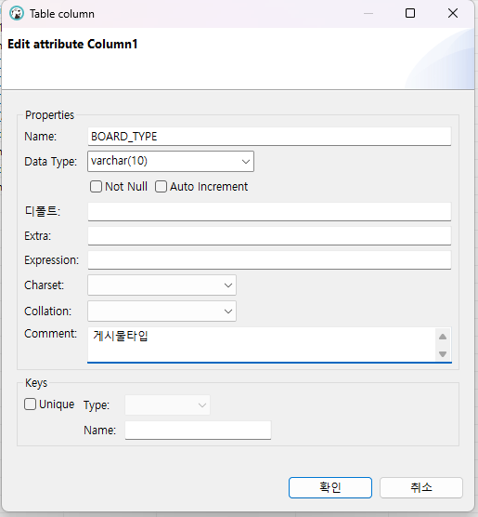
디비버로 BOARD_TYPE 추가
UPDATE BOARD SET
BOARD_TYPE = 'NORMAL'

Slide 14
context-properties.xml
<entry key="photoThumbWidth" value="200"/>
<entry key="photoThumbHeight" value="140"/>

Slide 15
pom
<!-- 썸네일 -->
<dependency>
<groupId>net.coobird</groupId>
<artifactId>thumbnailator</artifactId>
<version>0.4.2</version>
</dependency>

Slide 16
EgovImageProcessController
/cmm/fms/getThumbImage.do 어노테이션 관련 추가

Slide 17
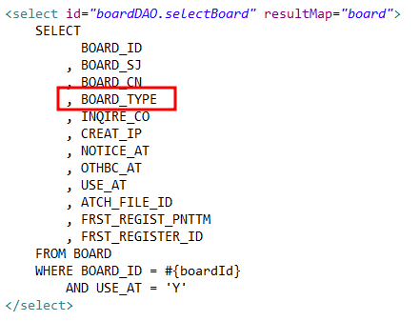
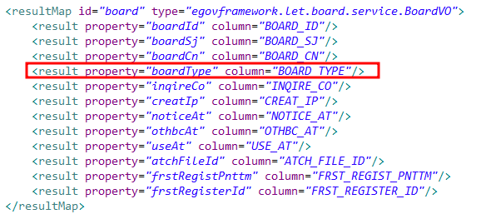
Board_SQL
, (SELECT
CONCAT(X.STRE_FILE_NM, '.', X.FILE_EXTSN)
FROM LETTNFILEDETAIL X
WHERE X.ATCH_FILE_ID = A.ATCH_FILE_ID
AND UPPER(FILE_EXTSN) IN ('GIF','JPG','JPEG','BMP','PNG')
ORDER BY FILE_SN
LIMIT 1
) AS ATCH_FILE_NM

Slide 18
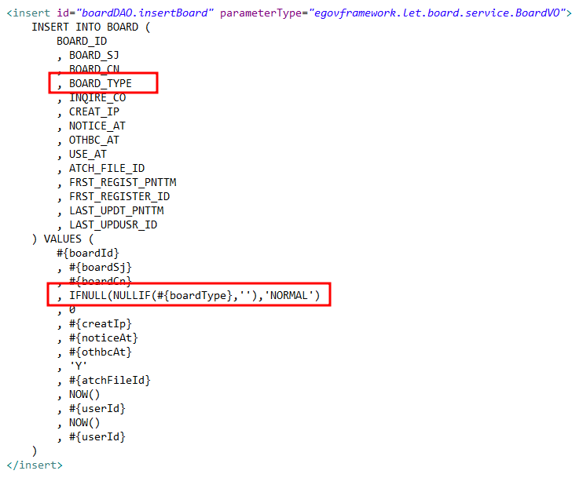
Board_SQL

Slide 19
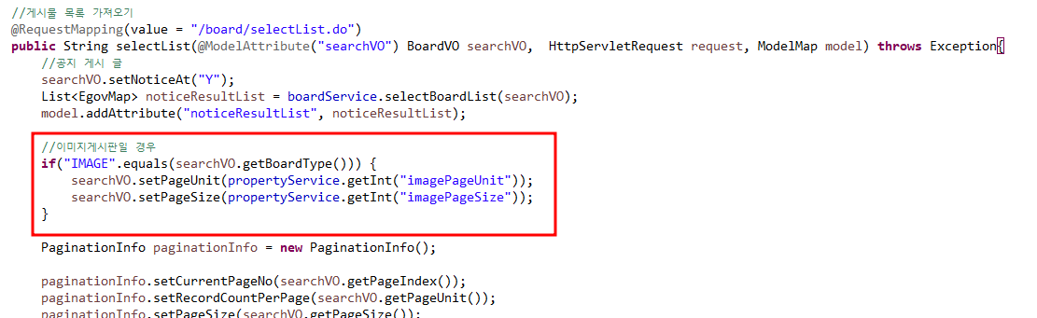
BoardController

Slide 20
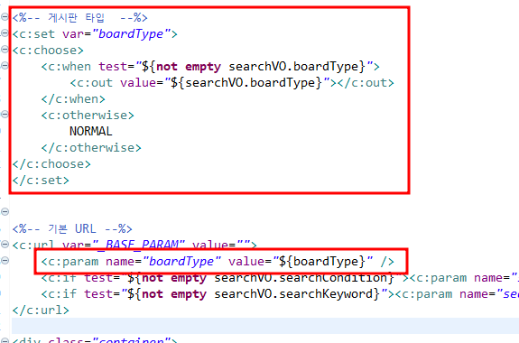
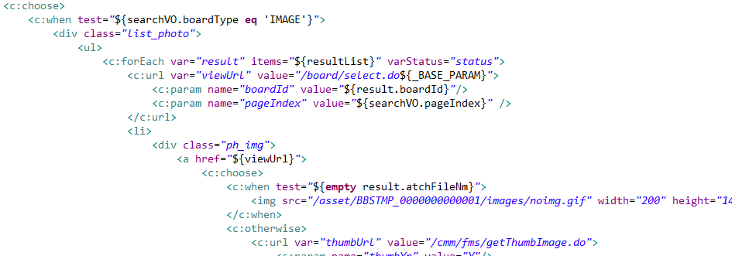
BoardSelectList
기존 게시판 c:choose로 변경

Slide 21
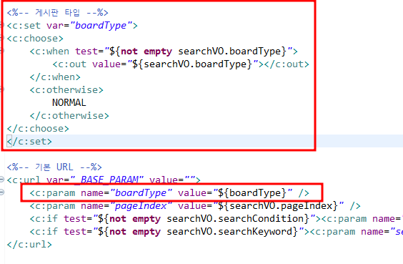
BoardSelect

Slide 22
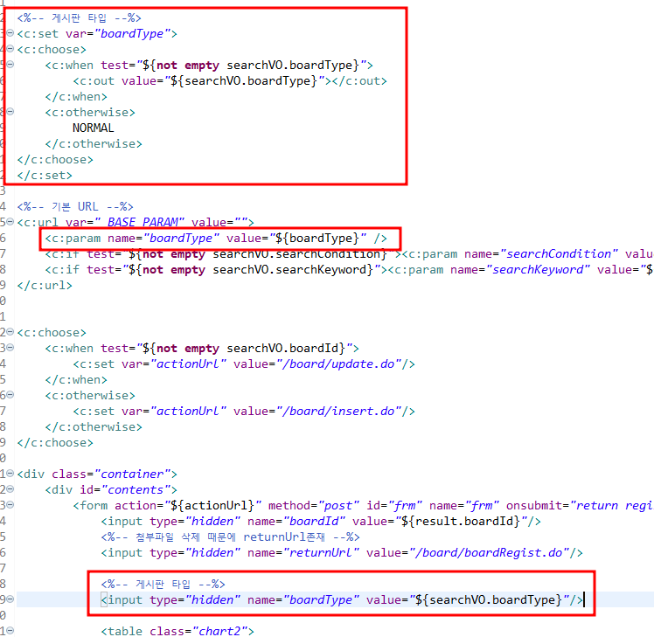
BoardRegist

